Slide 1
TEMA: Digitalni tisak
Nastavni predmet: Grafička tehnologija
Razred: I
Trajanje: 2 sata
Za kvalifikaciju: Grafički urednik, Grafički tehničar opći, Grafički tehničar tiska, Grafički tehničar dorade
Pripremila: Božica Kelčec-Pester, dip. graf. ing.
ŠGDMP, Zagreb 2020

Slide 2
Dragi učenici i drage učenice,
Kako bismo vam olakšali učenje za vas smo pripremili materijale za samostalan rad.
U ovoj prezentaciji su sadržaji koji se odnose na nastavni predmet:
Grafička tehnologija
namjenjena je učenicima I razreda
Prezentacija sadrži i video materijal.
Prilikom pokretanja prezentacije uključite SLIDE SHOW i From Beginning kako bi imali direktnu poveznicu na video materijal
Unutar prezentacije nalaze se pitanja na koja odgovorite kako biste dobili povratnu informaciju o usvojenom sadržaju.
Prezentacija sadrži i tablicu za samoprocjenu koji popunite kako bi mogli dodatno razraditi nedovoljno jasne pojmove.
Vaši nastavnici će vam također pružiti podršku u učenju na daljinu.
Želimo vam sretno i ugodno učenje.

Slide 3
Ishodi učenja
Na kraju nastavne jedinice učenici će moći:
Navesti glavnu razliku između digitalnog tiska i klasičnih tehnika tiska
Navesti osnovne prednosti digitalnog tiska
Opisati razliku između Xeikona i Indigo tiska

Slide 4
Odabrani odgojno-obrazovni ishodi:
Učenik razvija sposobnost samostalnog rada uz stručnu pomoć nastavnika
Učenik stjeće nova znanja u digitalnom okruženju

Slide 5
Ključni pojmovi
Digitalni tisak
Prednost digitalne tiskovne forme
Individualnizirani otisak
Brzina tiska
Kvaliteta otiska

Slide 6
Problemski zadatak
Koje su prednosti digitalnog tiska?
Zadaci za učenike:
Pregledati prezentaciju
Pogledati priloženi video
Pronaći po potrebi nove sadržaje na internetu vezane za temu
Odgovoriti na pitanja
Riješiti listu za samoprocjenu

Slide 7
POGLEDAJTE
PREZENTACIJA NAMJENJENA UČENICIMA PRVIH RAZREDA
TEMA

Slide 8
Digitalni tisak

Slide 9
Digitalni tisak, što je to?
Prvi predstavnici digitalnog tiska pojavili su se početkom
1990 godine.
Prvi digitalni stroj proizveden je u Belgiji pod nazivom Xeikon
Digitalni tisak je moderna tiskarska tehnika koja je promijenila izgled medijske industrije i tiskarstva.
Tiskovna forma je digitalna i priprema se na računalu
Pritom se koriste grafički programi za obradu teksta i slike
Tehnologija je namijenjena za tisak manjih naklada, individualiziranih otisaka, zaštićenih otisaka

Slide 10
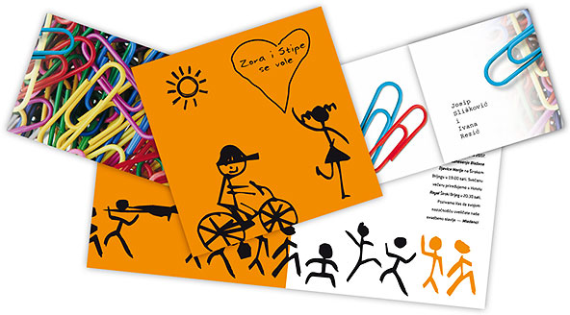
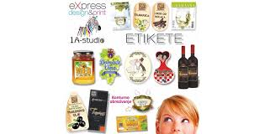
Prednosti digitalnog tiska
brzina
povoljna cijena
skraćenje tehnološkog procesa
tisak na svim vrstama papira
isplativost malih naklada
tisak na zahtjev - bez ograničenja veličine naklade
personalizacija tiska (knjiga, pozivnica, računa, svih dokumenata...)

Slide 11
Provjera usvojenih sadržaja: odgovorite na pitanja
Kada se javlja digitalni tisak i gdje?
Kakva je tiskovna forma u digitalnom tisku?
Što mislite da li je to prednost ili nedostatak?
Ako je prednost navedite neku.
Možete li zaključiti koja je prednost najveća i zašto?

Slide 12
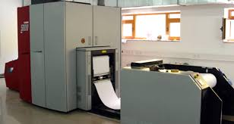
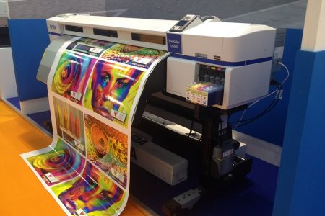
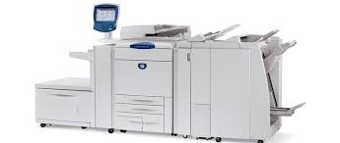
Glavni predstavnici digitalnog tiska su :
Xeikon
DICOpack
Indigo
Drugi proizvođači

Slide 13
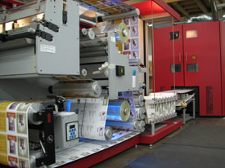
Xeikon
Xeikon je digitalni stroj koji se prvi počeo koristiti
- To je stroj za obostrani tisak sa 4 plus 3 boje
- Pogodan je za tisak na različite podloge
-Xeikon je fleksibilan stroj za digitalni tisak
koji se temelji na magnetografiji.
-brzinom od 808 A4 stranica u minuti.
-Bojilo je u prahu (toner)
-Glavna prednost mu je mogućnost
modifikacije svakog otiska ako se traži
Na slici je prikazan Xeikon

Slide 14
Pogledajte kako nastaje otisak kod Xeikona
Poveznica za video
https://www.youtube.com/watch?v=OUddy2qI7Ns&t=43s
NAKON POGLEDANOG VIDEA
Opišite princip rada digitalnog stroja.

Slide 15
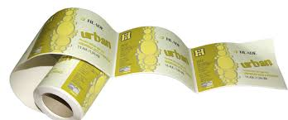
Što je optimalno otiskivati u ovoj tehnici?
Xeikon je tehnika u kojoj je najisplativije otiskivati male naklade ili personalizirane otiske
Pogodan je za tisak letaka, časopisa, propagandnog materijala, akcidencije, knjiga manjih naklada, plakata, etiketa, naljepnica
Na ovom stroju mogu se tiskati razne etikete na kunstruck papirima, formulari i etikete na NCR papirima, kao i tisak sigurnosnih zaštita – MICR znakovima kod čekova na termosenzitivnim papirima.

Slide 16
Provjera usvojenih sadržaja: odgovorite na pitanja
Koji su najznačajni predstavnici digitalnog tiska?
Koliko boja može koristiti Xeikon?
Kakvo bojilo koristi Xeikon?
Na kojem principu se stvara slika tiskovnih elemenata?

Slide 17
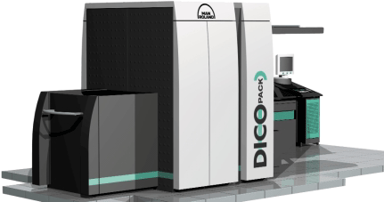
DICOpack
DICKOpack je profesionalni rotacijski sustav jednostrani višebojni digitalni tisak ambalaže usprkos svim prije otvorenim mogućnostima.
Ovo je stroj digitalnog tipa koji je namijenjen za tisak ambalaže i etiketa
Kao bojilo koristi tekući toner
U svoj sastavu ima i uređaje za štancanje što mu omogućuje izradu gotove ambalaže
Slika DICOpacka

Slide 18
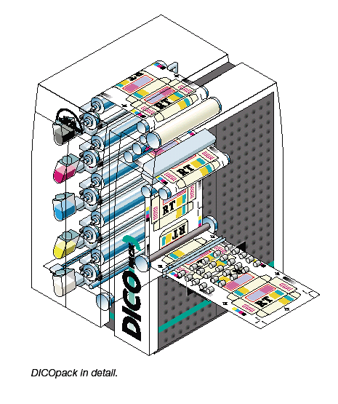
Specifičnosti DICOpaca
koristi bijelu kao petu tiskovnu boju kod fleksibilnih uzoraka, kutija i etiketa
trenutačna promjena poslova, kraće vrijeme isporuke
DICOpack je našao primjenu u području otiskivanja ambalaže
veliki broj raznovrsnih
tiskovnih materijala
jedan čovjek vrši posluživanje
stroj je kompaktan i štedi prostor
Slika presjeka stroja DICOpack

Slide 19
Provjera usvojenih sadržaja: odgovorite na pitanja
Kada se odlučujemo koristiti tehniku DICOpack?
Kakvo bojlo koristi ova tehnologija?
Nabroji neke proizvode koje je optimalno otiskivati
Nabroji prednosti ove tehnologije
Dodatno si potraži na YouTube video ako te ova tehnologija dodatno interesira

Slide 20
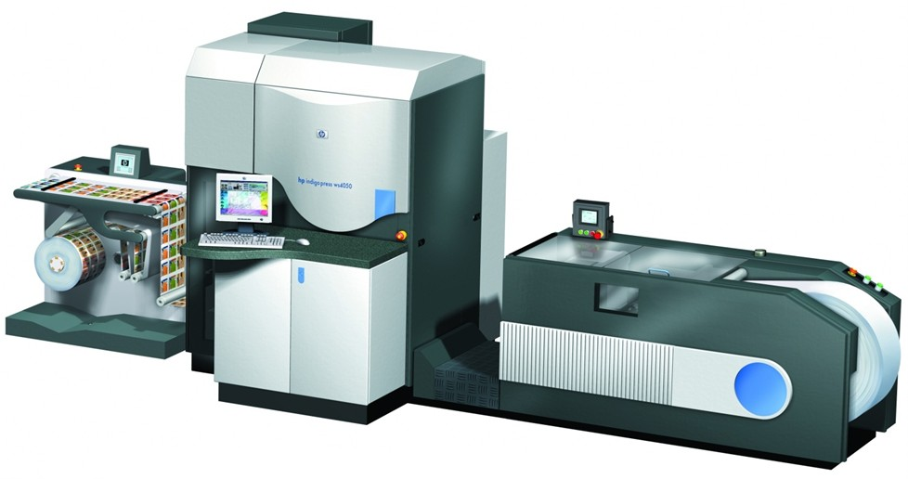
Indigo
Indigo digital offset color otvorio je novo poglavlje u povijesti tiskarstva.
Mogu se dobiti otisci na kojima su slike tiskane sjajnim bojama i na sjajnom papiru.
Digital offset color tisak nanosi tekuće boje samo na površine imaginarnih slika koje laser velikom brzinom stvara na “image” cilindru.
Slika Indigo stroja

Slide 21
Pogledaj video ....
Poveznica za video
https://www.youtube.com/watch?v=9DqAw1ZB3vw

Slide 22
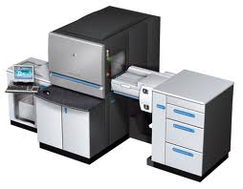
Prednosti Indigo tiska
smanjuje cijenu tiska
ubrzan je jer nema izrade separata filmova pa nisu potrebne tiskovne ploče
miješanje boja je elektronsko
probni otisci nisu potrebni

Slide 23
Pitanja za vrednovanje
Kakva je tiskovna forma kod digitalnog tiska?
Koji su osnovni predstavnici digitalnog tiska?
Kakvo bojilo koristi Indigo a kakvo Xeikon
Koje su prednosti digitalnog tiska?
Kada se koristi digitalni tisak?
Koji su proizvodi koji bi bili optimalni za otiskuti u Xeikonu?
Za tisak kojih proizvoda je prikladan Dico-pack

Slide 24
Lista za samoprocjenu
Odgovori u listu za upit znakom + pod odgovor koji ti se čini ispravnim | Dobro | Uglavnom dobro | Ne baš, trebam pomoć
Mogu navesti osnovne razlike između klasične tehnike tiska i digitalnog tiska
Mogu navesti tehnike digitalnog tiska
Mogu opisati koje su predosti digitalnog tiska
Mogu zaključiti kada bi se koristila Indigo a kada Dico-pack kao tehnogija otiskivanja

Slide 25
Prilikom izrade prezentacije korišteni su materijali, slike i video sa interneta.
Hvala vam na pažnji!

